Slide 1
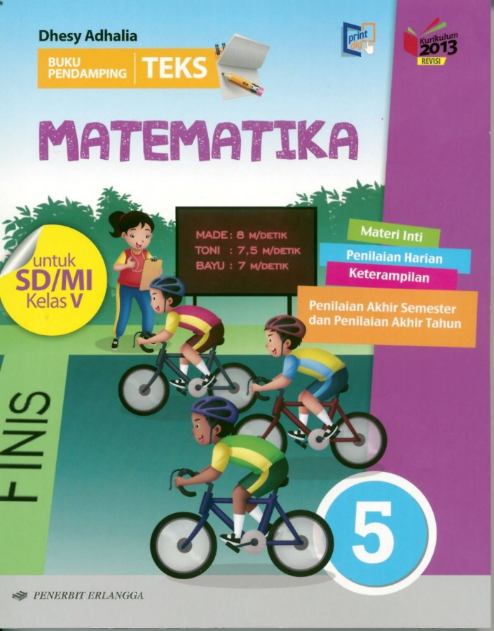
Media Mengajar
Buku Pendamping
Teks
Matematika
untuk SD/MI Kelas V

Slide 2
Bab 1
Operasi Hitung Pecahan

Slide 3
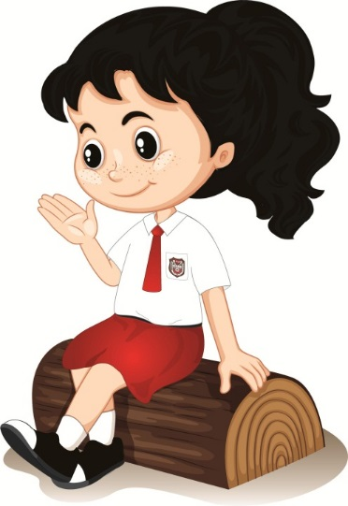
Materi Inti 5: Perbandingan
Perbandingan antara dua bilangan cacah, misalnya a dan b dapat ditulis dalam bentuk seperti berikut.
$\frac{a}{b}$ atau a : b
dengan a, b bilangan asli

Slide 4
Materi Inti 5: Perbandingan
Contoh:
1. Banyak siswa laki-laki di kelas 5 ada 16 orang.
Sementara itu, banyak siswa perempuan ada 12 orang.
Berapakah perbandingan siswa laki-laki dan perempuan di kelas 5?
Penyelesaian:
Perbandingan banyak siswa laki-laki dan perempuan
= 16 : 12
= 4 : 3

Slide 5
Materi Inti 5: Perbandingan
Contoh:
2. Pada kegiatan menanam pohon di sekolah,
perbandingan banyak bibit pohon yang ditanam
Nina dan Deli adalah 3 : 5.
Jika banyak bibit pohon yang ditanam Nina sebanyak 12 bibit,
berapa banyak bibit pohon yang ditanam Deli?
Penyelesaian:
Banyak bibit pohon yang ditanam Deli
= $\frac{5}{3}×12$
= 20 bibit pohon

Slide 6
Materi Inti 5: Perbandingan
Contoh:
3. Perbandingan banyak kelereng Bayu dan Budi adalah 3 : 4.
Jika jumlah kelereng mereka 21 butir,
tentukan banyak kelereng mereka masing-masing!
Penyelesaian:
Banyak kelereng Bayu
Banyak kelereng Budi
= $\frac{3}{3+4}×21$
= $\frac{4}{3+4}×21$
= $\frac{3}{7}×21$
= $\frac{4}{7}×21$
= 9 butir
= 12 butir

Slide 7
Contoh:
Perbandingan umur kakek dan Adit adalah 15 :2. Jika jumlah umur kakek dan Adit sekarang 85 tahun, berapakah umur kake dan Adit lima tahun yang lalu ?
Penyelesaian:
Umur kakek sekarang = $\frac{15}{15+2}×85=\frac{15}{17}×85=75 tahun$
Umur Adit sekarang = $\frac{2}{15+2}×85=\frac{2}{17}×85=10 tahun$
Umur kakek 5 tahun yang lalu = 75 – 5 = 70 tahun
Umur Adit 5 tahun yang lalu = 10 – 5 = 5 tahun.

Slide 8
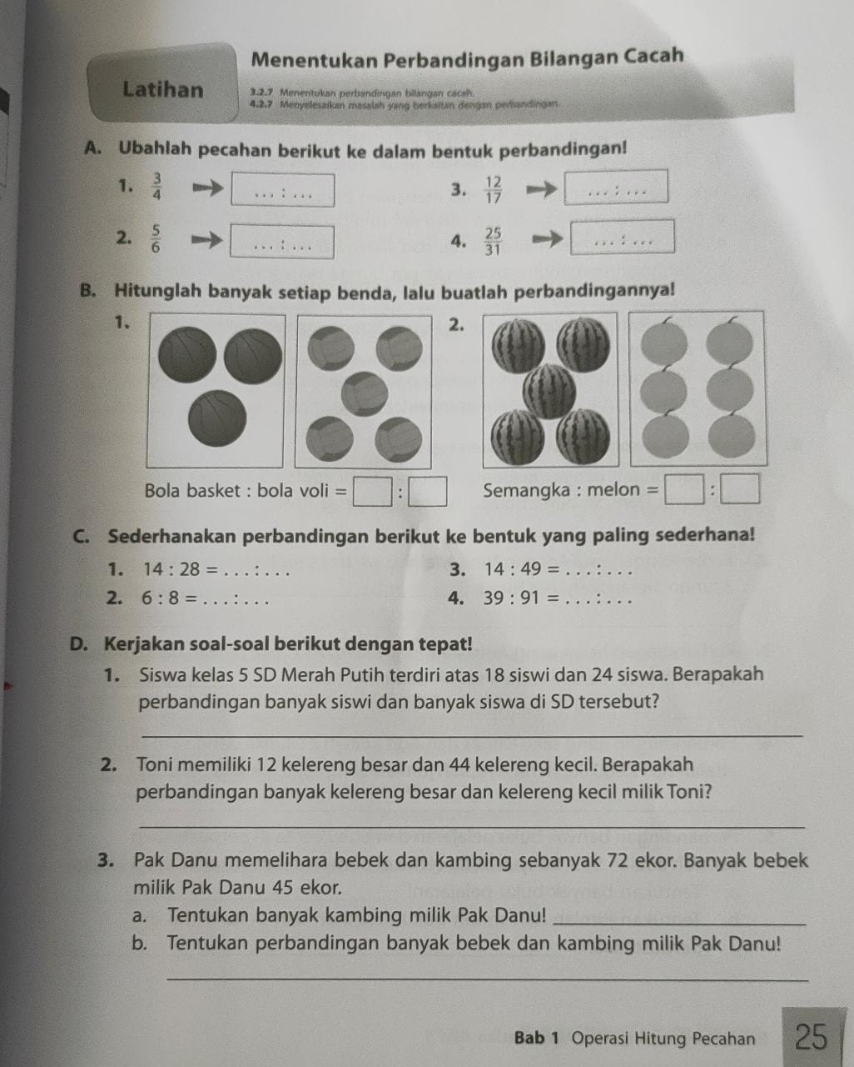

Slide 9
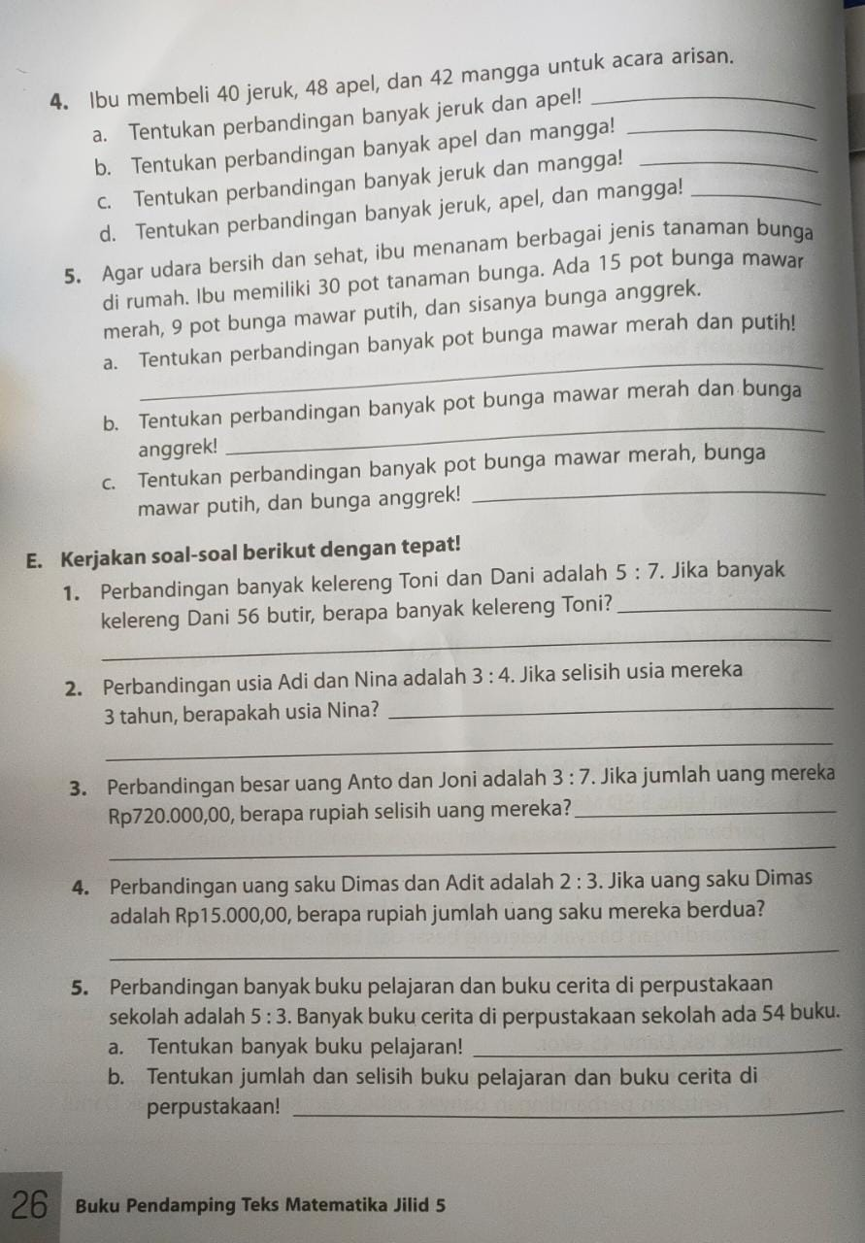

Slide 10
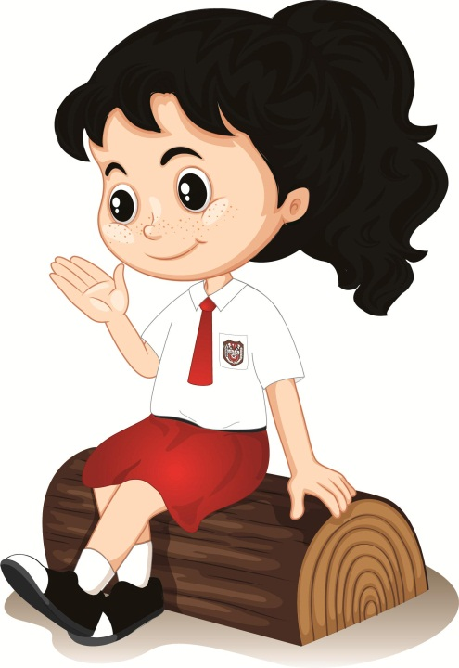
SELAMAT BELAJAR DAN TETAP SEMANGAT
HENI NURHAENI, M,Pd

